Slide 1
Kotlin based Android
GridLayout
윤재성
Ⅰ Ⅱ Ⅲ Ⅳ Ⅴ Ⅵ Ⅶ Ⅷ Ⅸ Ⅹ

Slide 2
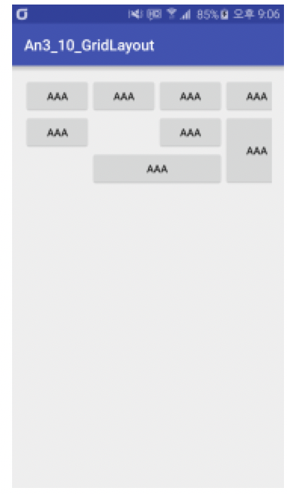
GridLayout
Grid를 설정하여 View를 배치하는 Layout이다.
TableLayout을 보완하기 위해 제공되는 Layout이다.

Slide 3
GridLayout의 주요 속성
rowCount : 그리드 레이아웃의 줄의 개수
columnCount : 그리드 레이아웃의 칸의 개수

Slide 4
GridLayout 에 배치되는 View의 주요 속성
layout_column : View가 배치될 칸이 위치 (0 부터 시작)
layout_row : View가 배치될 줄의 위치 (0부터 시작)
layout_columnSpan : View가 차지할 칸의 수
layout_rowSpan : View가 차지할 줄의 수
layout_columnWeight : 남은 공간을 차지할 가로 비율
layout_columnHeight : 남은 공간을 차지할 세로 비율

Slide 5
학습정리
GridLayout는 Grid 형태로 View를 배치하는 Layout 이다.

